Slide 1


Salazac Infos
Juillet 2023
Confiance et confidences
« Je ne demande pas de prière, avec votre confiance seulement, je serai heureux « Arthur Rimbaud
Nous avons meurtri la confiance. Depuis cet épisode « Covid », ou l’on a entendu tout et son contraire, de la bêtise à l’expertise, c’est encore plus flagrant. C’est un glissement vers un puits sans fond. Pourtant, la coopération, la stabilité politique, et la démocratie, ne peuvent exister que lorsque la suspicion diminue, puisque nous avons à l’évidence, des intérêts communs. Les institutions, la science, l’école, les médias, tout est broyé en un compost de doutes, nous avons perdu la foi en ce qui se dit, se lit ou s ’écrit, et l’assurance en l’avenir, n’est plus qu’un mirage. Il est vrai que l’on nous ment depuis si longtemps.
Tout ou presque, semble être considéré comme une valeur stratégique ou marchande, propre à toutes les manipulations. Oubliant progressivement, que le meilleur des commerces, que les plus belles relations sont basées sur un rapport d’égalité, de réciprocité, de probité et de confiance.
Si la confiance n’exclue pas le contrôle, elle demeure la garantie première. C’est une collaboration qui réuni fiabilité, acceptation et savoir, en une composition mutualisée. Repère et balise de notre conscience, elle guide nos pas, même aveuglément. Source de solidarité et d’empathie, la confiance abreuve l’apaisement, et teste notre capacité à accepter l’erreur. En haut de la pyramide, nos dirigeants nous invectivent quant à notre sens des responsabilités, eux qui se dédient et souffrent d’amnésie à la moindre occasion. Quelle indignité !
De l’entente à la relation, de l’échange à l’éducation, la confiance construit un maillage humain qui dans tous les cas nous fait évoluer positivement. C’est un contrat humain silencieux, sans signatures.
Et puisque celui qui fait confiance se rend vulnérable, dans ce monde ou la prédation fait sa loi, avoir confiance en soi, doit être la clef de toutes les réussites. En conséquence, à chacun de se ruer vers l’individualisme, de se nourrir d’injonctions d’existence prémâchées, d’aduler le développement personnel, de devenir un chevalier de l’identification ; tous ces iles d’autosatisfaction, pour les Robinson Crusoé que nous somme devenus.
Notre époque exacerbe la méfiance, voire la défiance, elle détruit ainsi tous vecteurs d’un réel progrès humain.
Faut il accepter le risque et la dépendance, à l’heure où le principe de précaution et le tout sécuritaire, obstinément fait loi ? Je le crois. La confiance est un pari, un saut dans le vide, qui uni l’instinct, et la raison. Elle donne du sens à la collaboration, offrant une sérénité partagée, elle a, de ce fait, elle est reine de toutes les valeurs.
Une dernière question, pour étayer notre confiance en l’autre, est on prêt à entendre toutes les vérités ?
Patrick Tonarelli

Slide 2
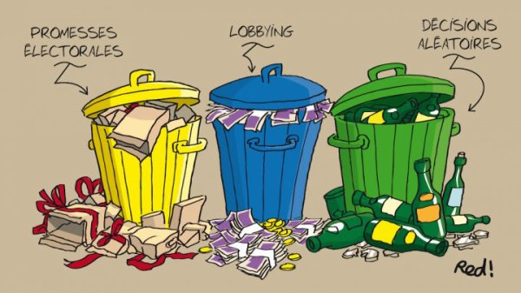
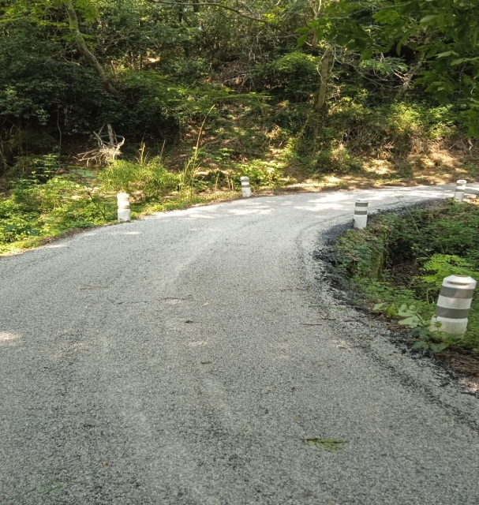



Les Infos de François
Télé relève de la SAUR
La SAUR, société prestataire du service de l'eau, après délégation choisie par l’Agglomération du Gard, va procéder à la mise en place d'une antenne de télé relève, sur la terrasse du clocher de l’église. Celui-ci permettra un suivie de consommation pour chaque abonné, via une application, et permettra d’évaluer une alerte en cas de fuite. Nous ne manquerons pas de vous tenir au courant de la mise en place de ces travaux.
Bacs et tri sélectif
Les bacs du tri sélectif situés dans l'impasse de la mairie et au départ du chemin de la Peyrigouse ont étés déplacés au parking nord, afin de n'avoir qu'un unique point de ramassage.
Éclairage public sur Cabaresse et à la salle des fêtes
La société Loubiere qui s'occupe de l'entretient de l’éclairage public, a procédé au changement des spots de la cour par l’installation d’un éclairge aux leds .L’éclairage de la route de la route de Cabaresse située sur le domaine privé, a été déplacé sur le public afin de permettre des éventuelles interventions sans contraintes pour les intervenants et les propriétaires.
Travaux publiques- Chemin de Vazeilles
Après bien des péripéties, suites aux travaux d'enfouissement du réseau fibre, la société Braja/Vesigné a procédé a la mise en place d'un bicouche sur toute la longueur du chemin de Vazeilles Nous ne pouvons que félicité l'entreprise pour son travail. Je teins a signaler que ses travaux ont été pris en charge par la société Circet qui dirige la mise en place de la fibre .Bien sur celle-ci n'est pas une piste de circuit automobile et nous vous demandons de respecter la limitation de vitesse.
Utilisation du feu et restriction de l'usage de l'eau
L'usage du feu dans tout secteur est interdit comme chaque année du 15 juin au 15 septembre .Les conditions météorologiques étant changeantes, l' arrêté préfectoral l'es lui aussi. Pour les barbecues rien pour l'instant n'interdit son utilisation .Nous ne manquerons pas de vous tenir au courant de tout nouvel arrêté .Mais cela ne vous empêche pas a une prudence a tenir .Je vous rappelle que le feu est un juge ou la sentence est immédiate et sans appel. Restriction de l'utilisation de l'eau.
La météo aléatoire et capricieuse conduit la préfecture a ajuste régulièrement le niveau d'alerte et les restrictions associées. Un prochain comité seras convoquer début juillet pour étudier l’évolution de la situation et proposer des mesures adaptées .Nous sommes toujours en alerte L’arrêté est visible en mairie .Je vous appelle qu'il est interdit de remplir les piscines .
Je compte su vote sens du civisme. L'eau est un bien précieux qu'il faut préserver .

Slide 3
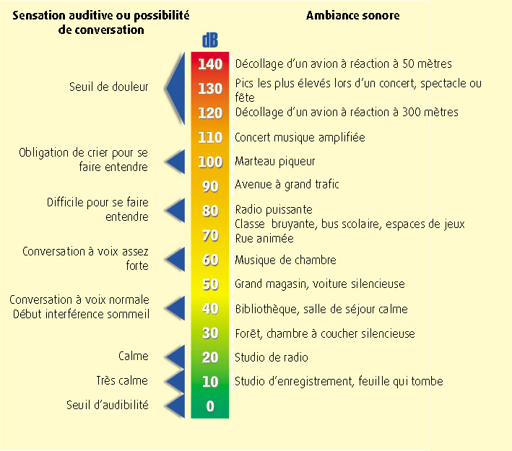
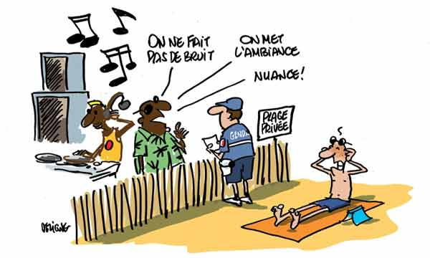
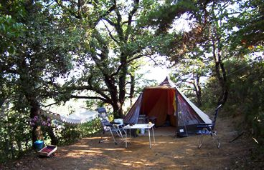

Nuisances sonores
Le week-end est la période idéale pour bricoler, entretenir le jardin, et autres activités ludiques que tout un chacun ne peut effectuer en semaine. Mais la vie en communauté nous doit de respecter le voisinage. Les nuisances sonores font parties des conflits qui peuvent dégénérer .Voici un petit rappel des horaires ou les bricolos du dimanche peuvent en toute quiétudes s adonner a leurs sports favoris.
En semaines 9 h/12 13h30/19H30
Samedi 9h/12h 15h/19h - Dimanche et jours fériés 10h /12h
La limite est de 5 décibels. Vous trouverez ci-joint une échelle de barèmes .
Le Camping de Cabaresse
Cabaresse est un camping agréable pour les familles, composé de grands emplacements, tant ensoleillés qu'ombragés parmi les chênes et les pins. Il y a de bons équipements, comme une piscine (avec une petite terrasse), un magasin pour l'alimentation, un restaurant, un terrain de tennis, un minigolf, et un terrain de volleyball. Quelques caravanes sont disponibles à la location. La convivialité du camping ainsi que sa disposition permet aux enfants de s'amuser en toute sécurité. Son épicerie est à votre disposition, elle propose chaque jour une commande de pain.
C’est aussi un point de départ idéal pour de belles randonnées à pied dans la forêt environnante. Vous trouverez également des promenades à faire aux environs, comme les rivières de l'Ardèche ou de la Cèze, des grottes, et des visites de villes historiques comme Orange, Nîmes et Avignon.
Vol de plantes dans les bacs à fleurs municipaux
Pitoyable attitude, que celle, qui consiste à se servir dans les bacs à fleurs du village.
C’est encore et toujours le drame d’une minorité, qui pourri la vie de la commune.
Une manière de faire, moralement douteuse, et intellectuellement franchement imbécile.

Slide 4
Poubelles, tri et contraventions.
Colonne des ordures ménagères
Comme nous vous l’avons indiqué sur la page Facebook de la Mairie et sur Panneau Pocket, la colonne pour les ordures ménagères est active depuis le 6 juin dernier sur le parking Nord. Quelques petites informations utiles pour une bonne utilisation et une bonne facturation de votre future redevance incitative.
- La procédure de dépôt de votre sac est indiquée sur la colonne.
- ATTENTION - Taille des sacs autorisée : 50 Litres maximum
- En cas de problème, contactez le : 0 800 72 49 79
ATTENTION : ne pas déposer vos sacs au pied de la colonne sous peine de verbalisation.
Nous rappelons aux habitants dépendants de la colonne des ordures ménagères et qui ne disposent pas encore de leur badge, de venir les récupérés en mairie pendant les horaires d’ouverture.
Aire de compostage
Pour diminuer vos déchets, nous vous rappelons qu’une aire de compostage est à votre disposition au niveau du parking à l’entrée Nord du village. Toutes les étapes pour un bon dépôt de vos déchets verts sont indiquées sur place. Vous n’avez plus qu’à vous laisser guider !
Pour un bon usage cette aire de compost, nous vous prions de vous en tenir scrupuleusement aux déchets autorisés dans ces bacs. Nous avons dû, entre autre, retirer du compost des couches usagées…
Dépôts sauvages et contraventions
Notre policière municipale, Mme TIFFON, nous rappel les contraventions encourues en cas de dépôts sauvages (du simple sac, vidange au dépôt plus conséquent), voici quelques exemples.
Nature de la contravention et textes visés :
Dépôt ou abandon sur la voie publique des ordures, déchets, matériaux ou tout autre objet de quelque nature qu'il soit, en vue de leur enlèvement par le service de collecte, sans respecter les conditions fixées par l'autorité administrative compétente, notamment en matière de jours et d'horaires de collecte ou de tri des ordures.
[Prévue] et [Réprimée] par l'article R632-1 du code pénal.
Rédaction d'un PV de cas 3 soit 68 EUR
Autres exemples de cas de dépôts (liste non exhaustive)
- Les dépôts d'ordures ou objet transporté à l'aide d'un véhicule dans un lieu non autorisé
[Prévue] et [Réprimée] par l'article R635-8 alinéa 1 et 2 du code Pénal est punissable d'une contravention de 5ème classe (1.500EUR)
- Les dépôts ou abandon d'objet embarrassant la voie publique sans nécessité
[Prévue] par l'article R644-2 al. 1 du code pénal est punissable d'une contravention de 4ème classe (750 EUR)
- Abandon de déjection hors des emplacements autorisés
[Prévue] et [Réprimée] par l'article R.633-6 DU Code Pénal.
Rédaction d'un PV de cas 3 soit 68 EUR
- Déversement de liquide insalubre hors des emplacements autorisés
[Prévue] et [Réprimée] par l'article R.633-6 DU Code Pénal.
Rédaction d'un PV de cas 3 soit 68 EUR
Nous avons constaté des déjections canines dans l’air de jeux des enfants, nous espérons qu’il s’agissait de petits cadeaux laissés par des chiens errants mais nous rappelons toutefois aux propriétaires de nos amis à quatre pattes de ramasser les déjections de leurs chiens.
Il est très désagréable de devoir essuyer du caca de chien des habits de nos enfants quand les crottes se trouvent pile sous le toboggan…
Encore une fois, toutes ces incivilités (déjections et dépôts d’ordure sauvage) sont ramassés par notre agent communal, qui, si il est là pour entretenir notre village, n’est certainement pas employé à ramasser les déjections canines et les poubelles en cours de décomposition dans le village et ce, quasi quotidiennement.
Nous sommes bien conscients que la mise en place de la redevance incitative créée des désagréments et contraintes de toutes sortes, l’équipe municipale fait tout son possible pour être disponible pour les usagers et faire en sorte que notre village reste propre.
Merci à tous de respecter notre village et de veiller à déposer vos déchets aux points de collecte prévus.
Merci d’avance, à tous, pour votre sens civique.

Slide 5
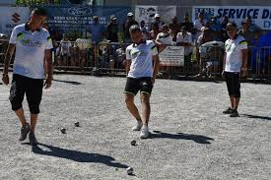
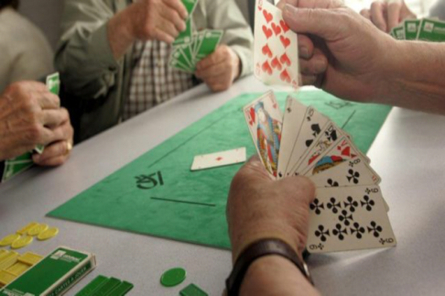




INFOS ESTIVALES
Depuis plusieurs années il existe un
« club détente et loisirs »
fonctionnant tous les week end
ainsi que les jours fériés
pendant la période estivale.
Où l’on peut se divertir par des parties de
PETANQUES ET BELOTES
et savourer des grillades dans une ambiance conviviale.
Vous êtes tous invités a l’assemblée générale qui aura lieu
………. le dimanche 16 juillet 2023 à 18 heures …….
salle polyvalente de SALAZAC.
Cette dernière sera clôturée par le verre de l’amitié
Vagues de chaleur : premier plan national
Alors que la fréquence des vagues de chaleur devrait être multipliée par deux d’ici 2050, la France doit se préparer. Pour anticiper, Christophe Béchu, ministre de la Transition écologique et de la Cohésion des territoires, lance le premier plan national de gestion des vagues de chaleur. Présenté le 8 juin 2023, ce nouveau plan prolonge le dispositif canicule géré par le ministère en charge de la santé, en l’élargissant aux impacts non directement sanitaires : transports, énergie, agriculture, éducation, sports…
Augmentation des vagues de chaleur en France
Manifestations du changement climatique en cours, les vagues de chaleur sont de plus en plus intenses, fréquentes, précoces et longues. En France, avant 1989, elles s’observaient en moyenne une fois tous les 5 ans. Depuis 2000, elles reviennent tous les ans. Et cette augmentation des vagues de chaleur va encore se poursuivre : elles seront deux fois plus nombreuses d’ici 30 ans.
Chiffres clés 2022
+ de 1 500 records de chaleur battus dans les territoires
10 mois de l’année plus chauds que la normale (seuls janvier et avril font exception)
juin 2022 détient le record de la vague de chaleur la plus précoce jamais enregistrée au niveau national
93 départements concernés par des restrictions d’eau
75 départements en situation de crise sécheresse
Des impacts sur la population et dans de nombreux domaines
Les vagues de chaleur ont des impacts significatifs sur notre santé, en particulier chez les populations vulnérables comme les personnes âgées et les enfants. Mais elles affectent aussi notre environnement (sécheresse, incendies de forêts…), notre agriculture, notre économie et notre vie sociale et culturelle.
Un plan pour compléter le dispositif sanitaire déjà en place
Afin de limiter l’ensemble de ces impacts, l’État met en place le 1er plan d’anticipation des vagues de chaleur. Il s’appuie sur le système de vigilance spécifique mis en place par Météo France.
Ce nouveau plan complète le dispositif canicule sur les risques sanitaires piloté par le ministère de la Santé et de la Prévention et Santé publique France depuis 2004. Il n’a pas vocation à le remplacer.

Slide 6

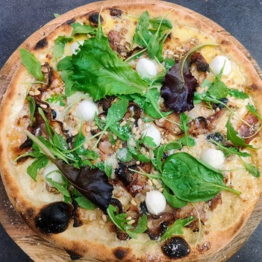
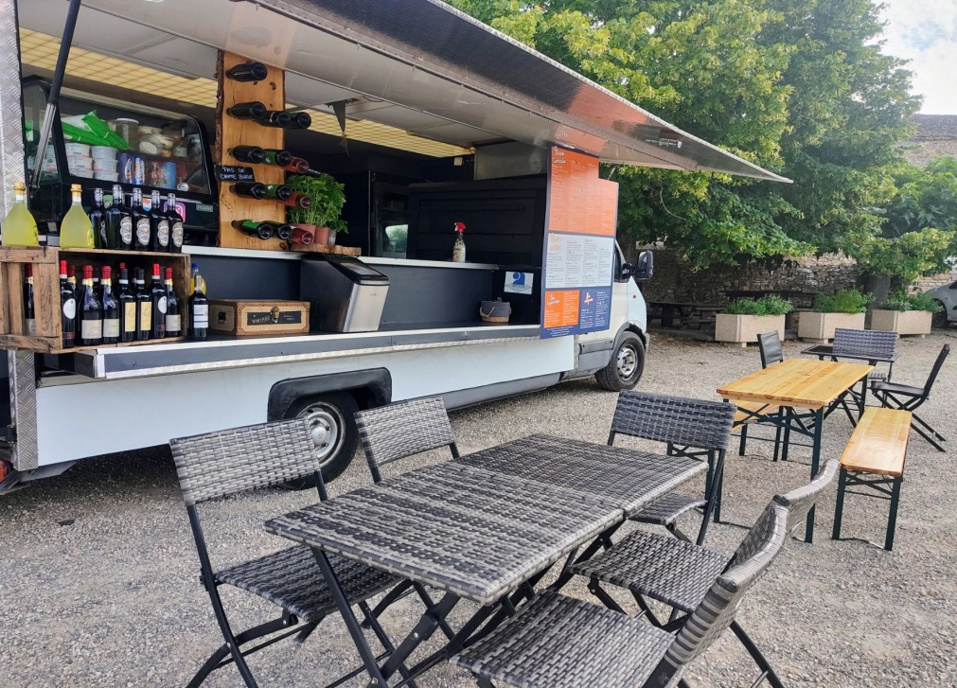
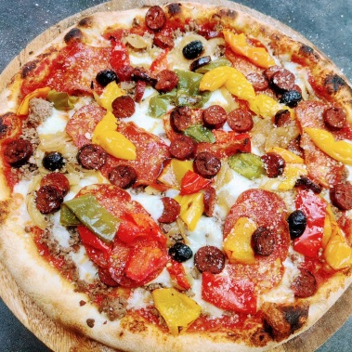
Les Infos de Léa
Déjà la fin de l’année …
Et voilà à peine commencé que ça se finit déjà, l’année scolaire 2022/2023 se terminera le vendredi 7 juillet prochain. La fête de l’école de St Julien de Peyrolas s’est déroulée le vendredi 23 juin dernier. Les enfants ont présenté leur spectacle, leurs enseignants ont dansé une Carioca et nous avons même eu droit cette année à une super danse des équipes périscolaires. L’APE de St Julien avait, encore une fois, assuré un repas et une fête pour le reste de la soirée.
Cette année la cérémonie de départ des CM2 a été séparée de la fête de l’école et s’est déroulée en petit comité le jeudi 29 juin avec les élèves de CM2 et leurs parents et l’équipe enseignante.
Un seul élève de CM2 venait de notre commune, cette année nous disons bonne continuation à Enguerran CAILLAT qui part à l’aventure découvrir le collège. Tous nos vœux de réussite l’accompagnent.
Comment suivre toute l’activité de notre village
Pour ça rien de plus simple, maintenant que la fibre est à notre disposition et que la connexion internet n’a jamais été aussi bonne, nous vous rappelons que vous pouvez nous suivre via les plateformes suivantes :
sur notre page Facebook : Mairie de Salazac
sur notre site internet qui, après quelques mois d’inactivité dus notamment aux problèmes de connexion internet sur notre village, est en plein lifting. Sa mise en beauté est en-cours mais il est accessible : mairiesalazac.com
sur votre smartphone à tout moment via l’application gratuite PANNEAU POCKET. Très simple d’utilisation, à charger sur APLLE STORE ou PLAY STORE, il vous suffit de choisir la commune de SALAZAC pour avoir accès en direct à toutes les actus, programme des activités, incidents en cours et autres infos utiles.
- et puis bien évidemment si vous préférez la présence et le sourire de notre secrétaire, je vous rappelle les horaires d’ouverture au public de notre mairie : les lundis et vendredis de 9h à 12h et par téléphone tous les jours sauf le mercredi et le vendredi après-midi au 04.66.82.14.69 . Merci de respecter les horaires d’ouvertures de notre mairie afin de faciliter le travail de notre secrétaire et pouvoir répondre au mieux à vos demandes.
Léa Cantelli
Chaque mercredi, à 18 heures, sur le parking de Salazac,
dans sa Pizzaïola, Alexis nous concocte des pizzas délicieuses, de toutes les couleurs .
Un accueil chaleureux pour un moment convivial. Vos commande au 06 48 44 01 79
Profitez en !

Slide 7
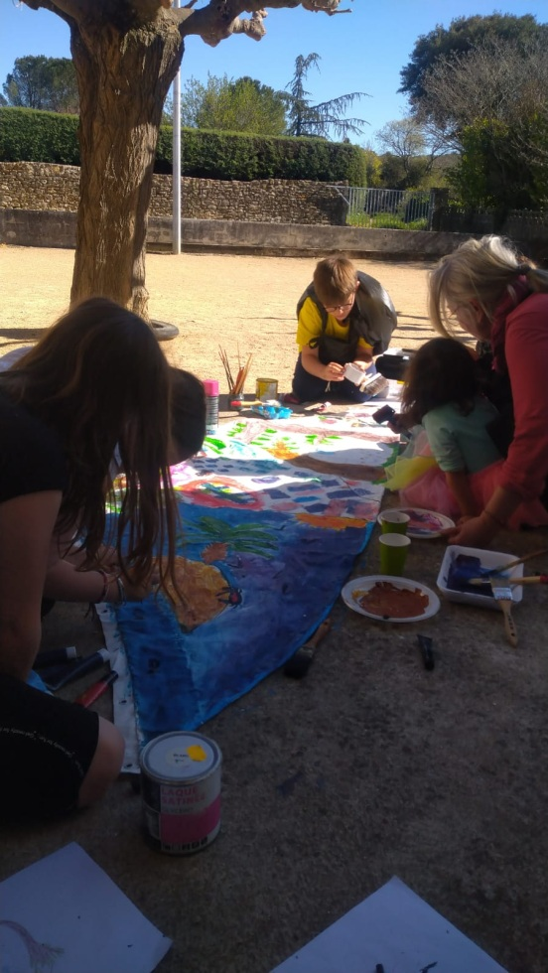

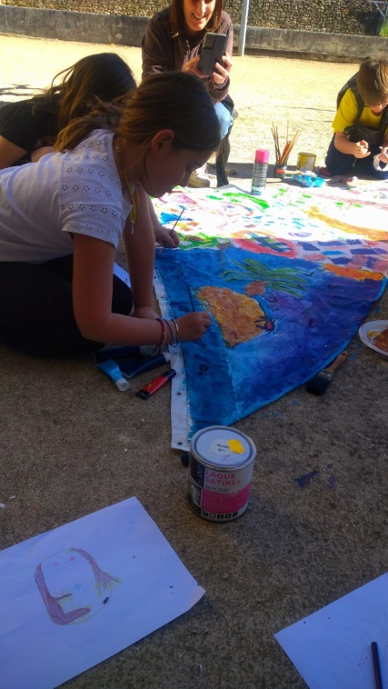
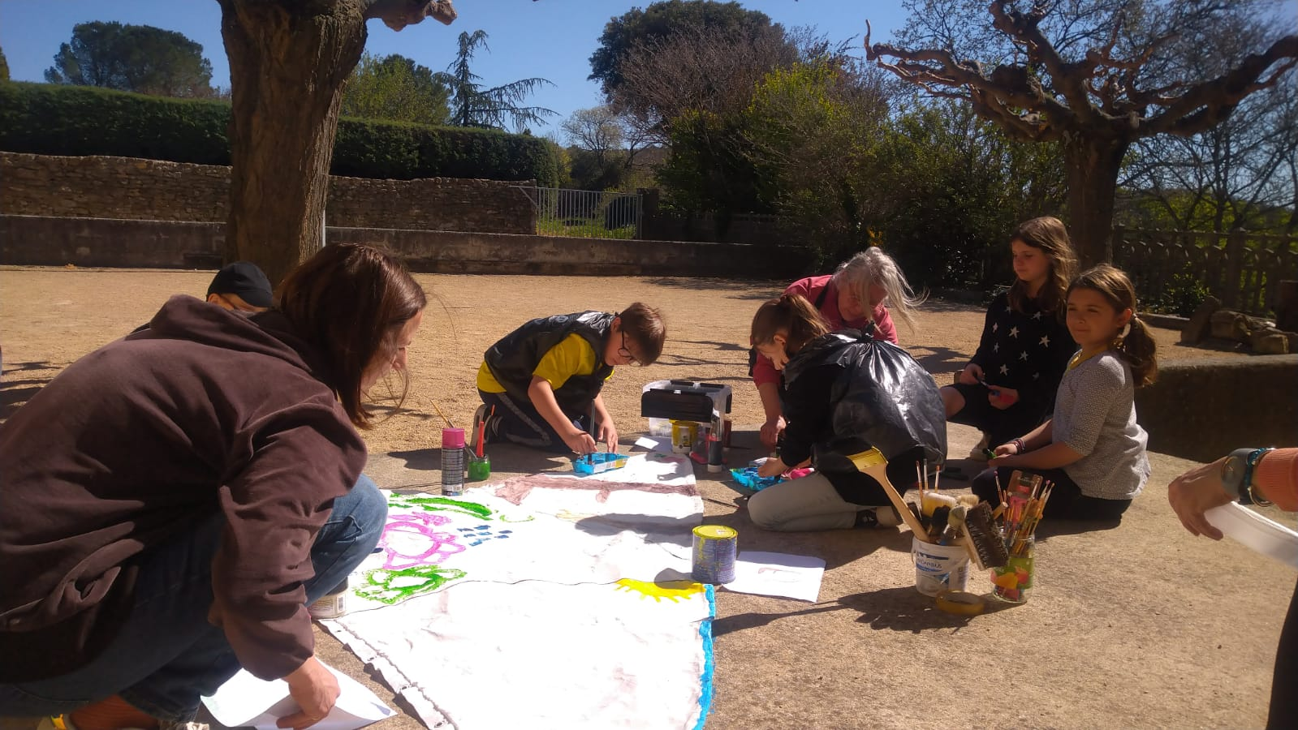
Un atelier en plein air
C’est au creux de l’hiver que nous avions convenu ensemble de nous retrouver pour un atelier peinture.
Le thème préparer les voiles et accueillir le printemps
Petits et grands avons répondu Présent un samedi du mois d’avril : couleurs, soleil, convivialité étaient de la partie. Tout était réuni pour nous inspirer.
Larguons les amarres, les voiles prêtes, ont été accrochées sous notre joli lavoir, Caramentran en témoin !
D’autres rendez-vous sont en vue, avec en attente aussi de vos propositions, envies …
Nous sommes tous créatifs et nous pouvons partager …
La créativité, c’est inventer, expérimenter, grandir, prendre des risques, briser les règles,
faire des erreurs et … s’amuser
Merci les enfants, merci les parents et tous les participants
A nous retrouver, je vous souhaite un bel été
Isabelle Siméone

Slide 8


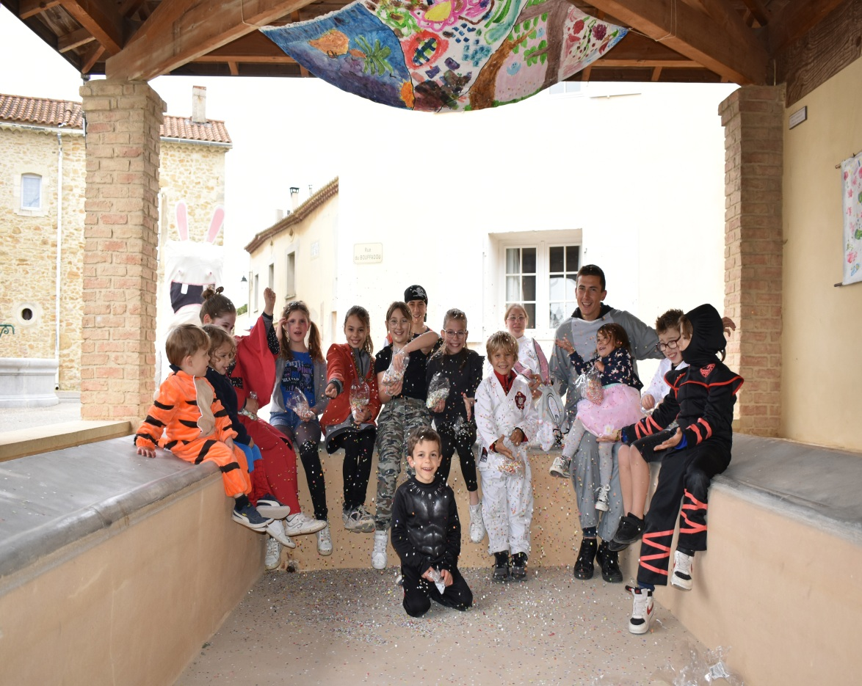
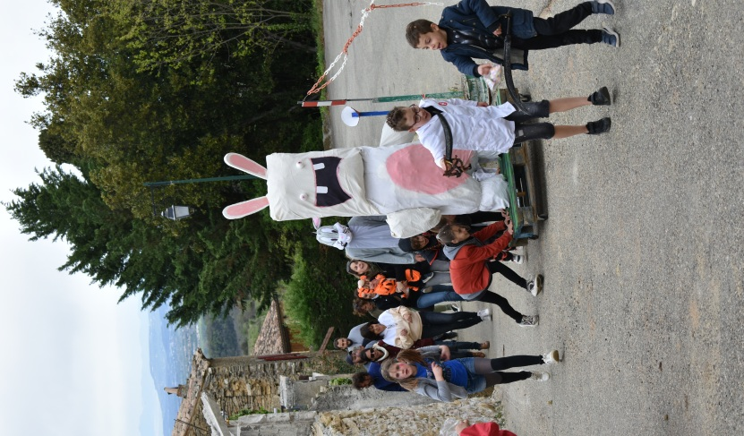
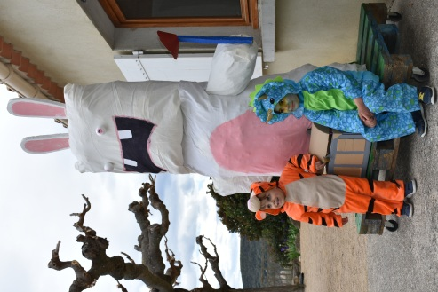
Kids Infos de Salazac
2023
C’est le samedi 15 avril sous un soleil timide et un fort vent, que les Kids de Salazac ont organisé leur traditionnel Carnaval avec le défilé de Carmentran dans les rues de notre village.
En raison des conditions climatiques défavorables, ce cher Carmentran a dû attendre une date ultérieure avant de s’embraser.
Toutefois ça n’a pas gâché la fête, les Kids avaient organisé une chasse au trésor dans tout le village. Les 2 équipes se sont données à fond et ont découvert le code secret pour ouvrir le merveilleux trésor. L’après-midi s’est terminée par un goûter dans la salle des fêtes.
Nous tenons à remercier chaleureusement les membres des Kids qui se mettent en quatre pour organiser tout au long de l’année des évènements pour les enfants du village.
Et merci à tous pour votre participation.
Léa Cantelli

Slide 9
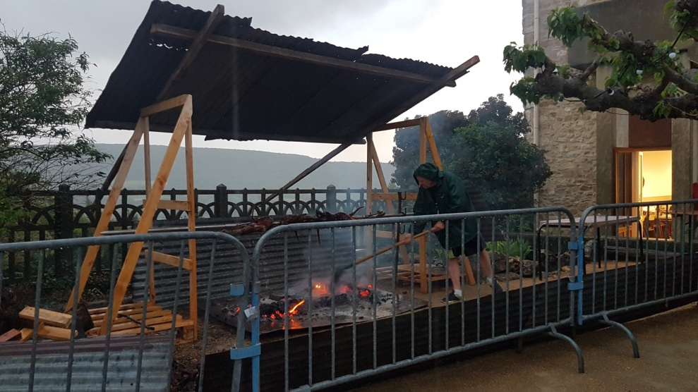
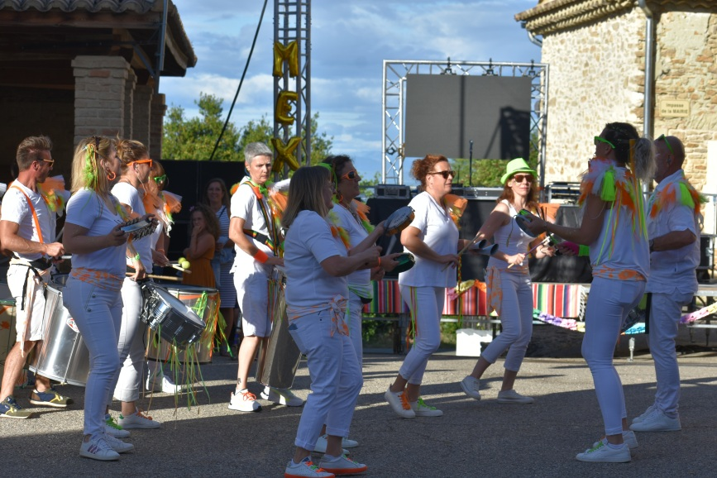
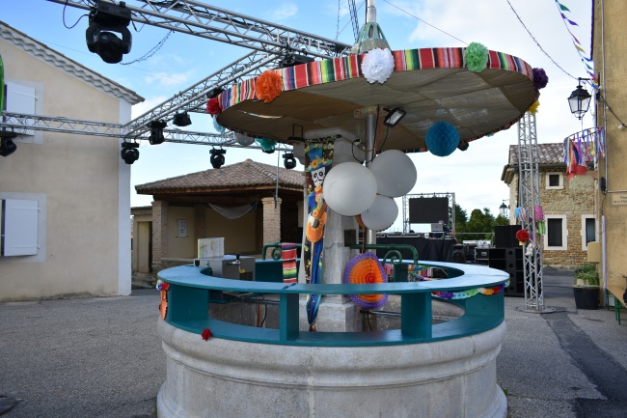
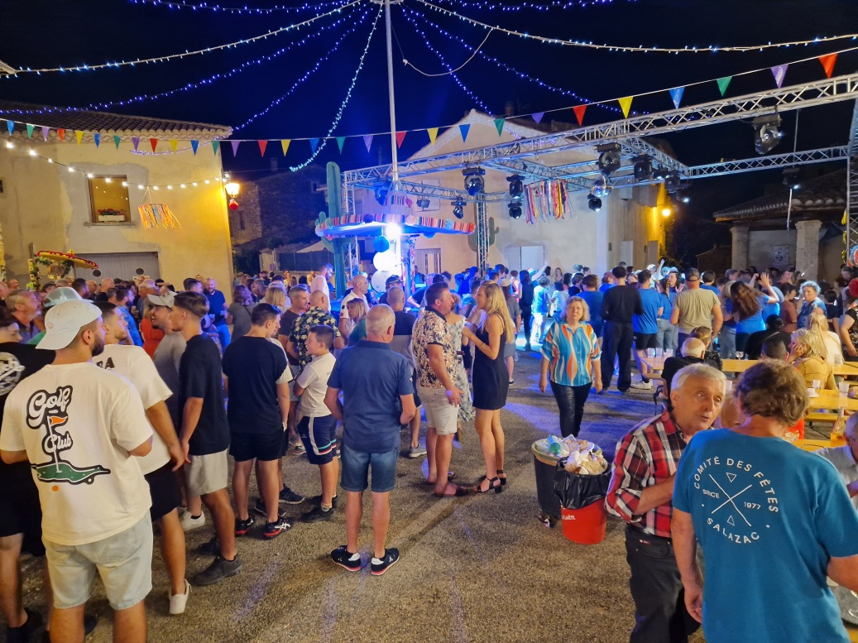
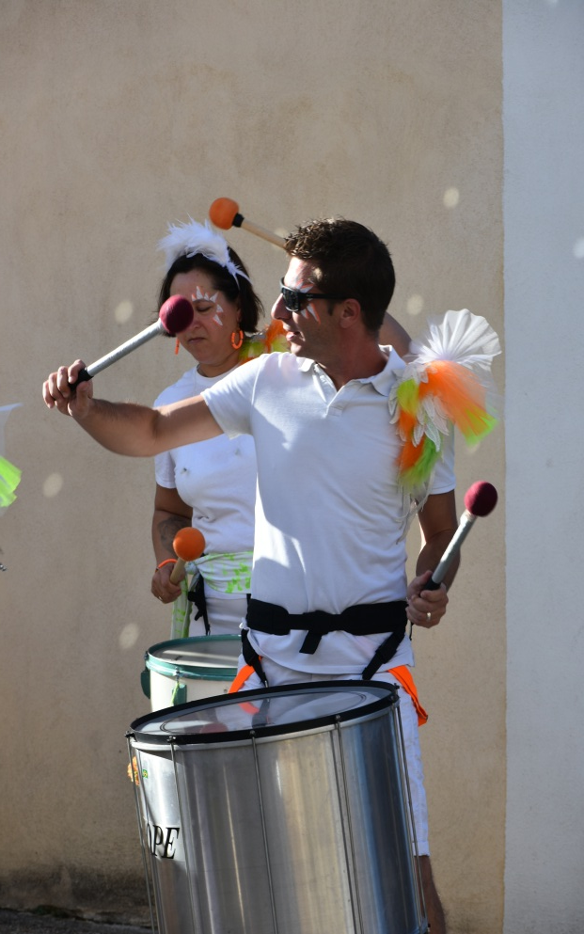
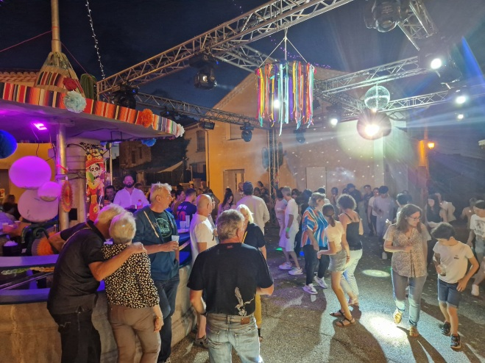
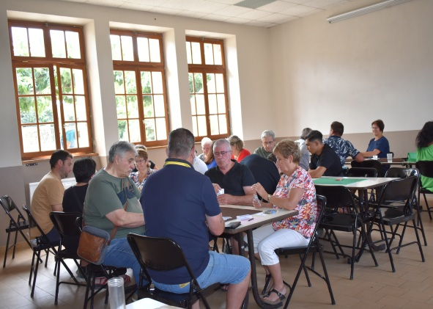
Un Comité des Fêtes toujours vaillant
Notre Comité en défaite ? Jamais !
Ses membres relèvent tous les défis avec courage, pour notre plus grand plaisir. Que la fête commence !

Slide 10
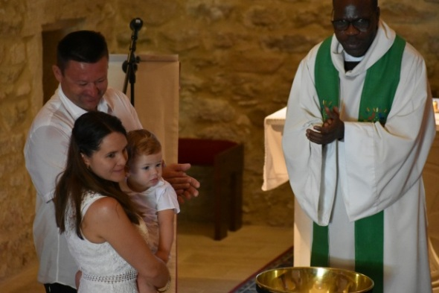
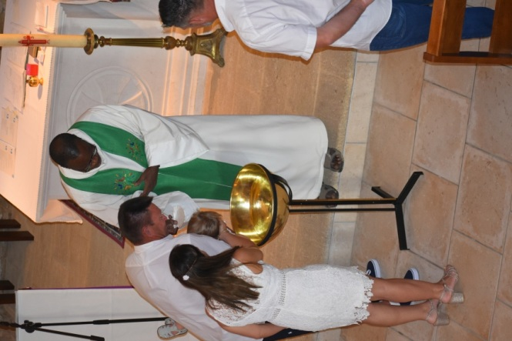
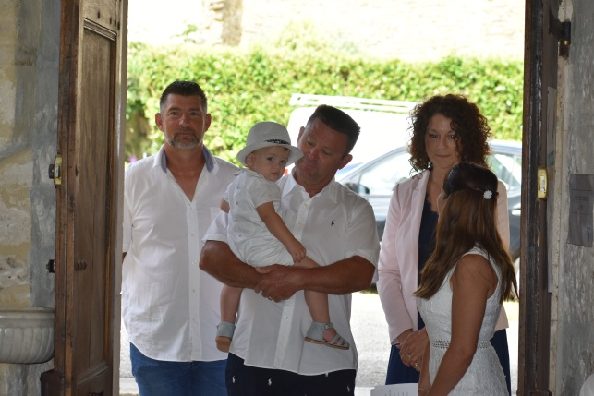
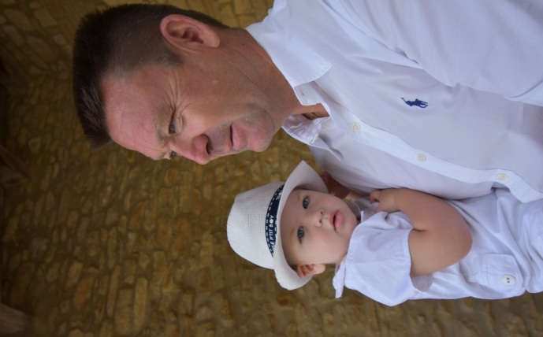
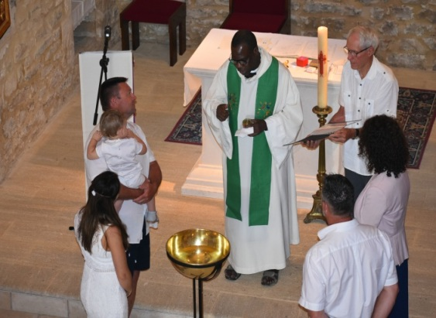
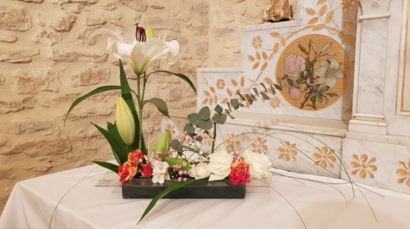
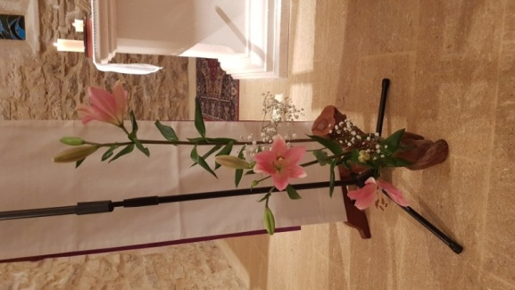
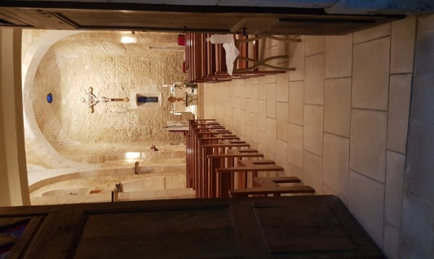
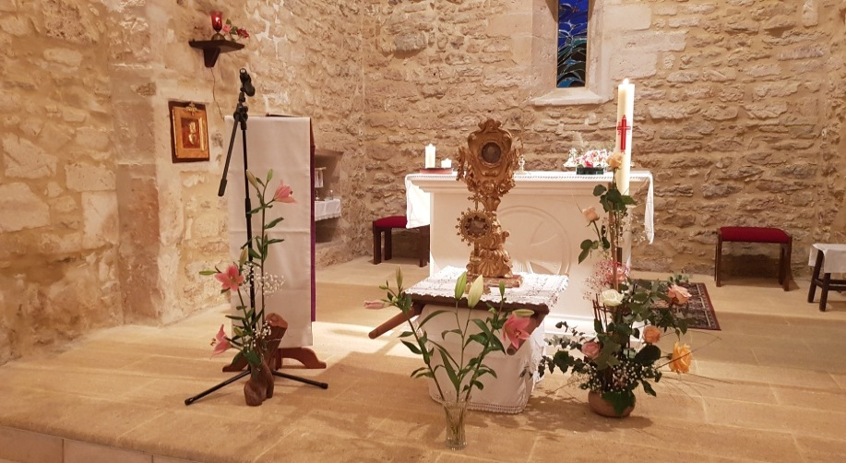
Le baptême de Lécyo
Ce samedi 1er juillet , notre église, patrimoine de notre village, s’est habillée de lumière pour accueillir Lécyo en son sein. Evoquant toute la richesse de la transmission, le Père Barnabé a officié au baptême de l’enfant qui, dans les bras de ses parents émus, observait le rituel avec beaucoup d’attention.
Bienvenue dans notre monde petit prince !
La procession du 13 mai
A cette occasion notre Gilou, s’est adonnée à cet art floral qu’elle maitrise si bien.
Merci à elle de parer ainsi ce lieu hanté d’histoire et de compassion.

Slide 11

Les transports UGGO
Nous avons reçu cette piqure de rappel, spécifiant que sur le territoire du Gard rhodanien, la Communauté d’agglomération est l’autorité organisatrice de la mobilité.
Ainsi c’est bien notre Conseil communautaire qui décide de la tarification du service de transport scolaire.
A ce jour le montant de l’accès au service s’élève, sur l’année scolaire 2023/2024, à 70€/an
(220€/an en cas de majoration). Notre territoire n’est donc pas concerné par la politique de gratuité mise en place par la Région Occitanie.

Slide 12




14, 21, 28 juillet
4 et 11 août
2023
Les
vendredis
de SALAZAC
LE rendez-vous de l’été !
Concerts et Animations
Food Trucks
Marché de Produits locaux
De 18 h à Minuit
PLACE SAINT CLEMENT
Tables et bancs à disposition sur place pour partager un moment de convivialité

Slide 13


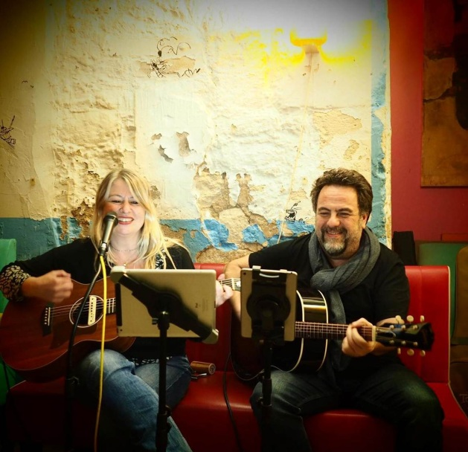



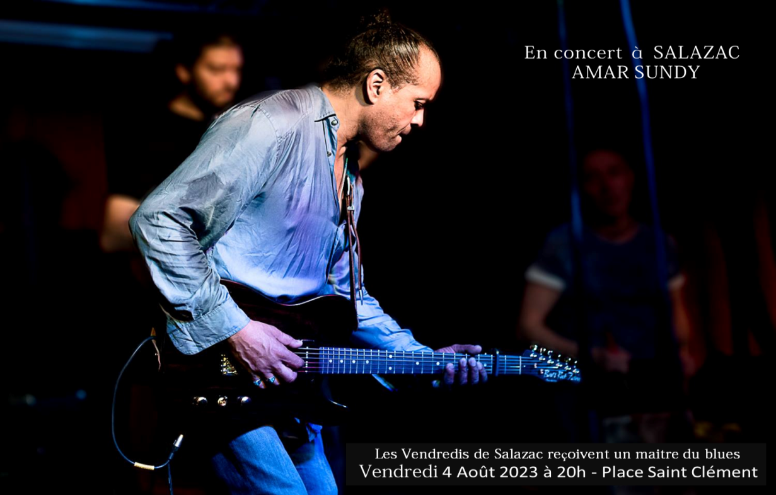
Demandez le programme !
Le 21 juillet

Slide 14

PROCES VERBAL DU CONSEIL MUNICIPAL DU 28 MARS 2023
L’an deux mille vingt-trois, le 28 mars, à 18h50, les membres du Conseil Municipal se sont réunis dans la salle du Conseil sous la présidence de Madame le Maire, Sophie GUIGUE.
Etaient présents :
Adjoints : M. Louis BORRELLY, M. François VIALLET,
Conseillers Municipaux : Mme Maud BRUNONI, M. Patrick TONARELLI, Mme Hélène CHENIVESSE, Mme Léa CHELABI,
Procurations :
Absents : M. Laurent MONIER.
ORDRE DU JOUR
Approbation du CM du 07 février 2023,
Délibération portant sur le vote des trois taxes directes locales 2023,
Délibération portant sur l’approbation du Compte de Gestion – Budget Commune – 2022,
Délibération portant sur l’approbation du Compte Administratif – Budget Commune – 2022,
Délibération portant sur l’approbation du Compte de Gestion – Budget Convention de Gestion de l’eau et de l’assainissement – 2022,
Délibération portant sur l’approbation du Compte Administratif – Budget Convention de Gestion de l’eau et de l’assainissement – 2022,
Délibération portant sur l’attribution de subventions aux associations,
Délibération portant sur le vote du budget Commune – 2023,
Délibération portant sur le vote du budget de la Convention de Gestion de l’eau et de l’assainissement – 2023.
Secrétaire de séance élu à l’unanimité : François VIALLET
Avant de commencer la séance, Mme le Maire demande à ce que deux points soient inversés. Car le compte de gestion se vote avant le compte administratif. Soit, le point 4 devient le point 3 et le point 6 devient le point 5 (déjà corrigé sur l’ordre du jour du présent procès-verbal).
Le Conseil Municipal, après en avoir délibéré, vote POUR à l’unanimité.
1 – Approbation du procès-verbal du CM du 07 février 2023.
Le Conseil Municipal, après en avoir délibéré, décide à l’unanimité, d’approuver le procès-verbal du Conseil Municipal du 07 février 2023.
2 – Délibération portant sur le vote des trois taxes directes locales 2023.
Mme le Maire informe que la Taxe d’Habitation (TH), qui n’était plus votée depuis plusieurs années, se vote à nouveau cette année. Bien qu’elle se vote, la commune ne touchera que la TH sur les résidences secondaires et, Mme le Maire propose de ne pas augmenter cette taxe cette année.
Concernant les différentes taxes pour cette année 2023 :
Foncier Bâti (FB) : 103 908 €
Foncier Non Bâti (FNB) : 5 265 €
Taxe d’Habitation (TH) : 18 075 €
Comme le nombre de foyers est en augmentation sur la commune, la proposition pour cette année est de ne pas augmenter les trois taxes. Car le nombre de foyers augmentant, cela entraîne une hausse des recettes.
Des questions ? Aucune question.
Le Conseil Municipal, après en avoir délibéré, décide à l’unanimité, de voter les trois taxes, sans changement pour l’année 2023.
A savoir :
TFB 40,15 % pour un produit attendu de 103 908 €
TFNB 45,00 % pour un produit attendu de 5 265 €
TH 12,00 % pour un produit attendu de 18 075 €

Slide 15
3 – Délibération portant sur l’approbation du Compte de Gestion – Budget Commune 2022.
Mme le Maire rappelle que le compte de gestion constitue la restitution des comptes du comptable public à l’ordonnateur et doit être voté préalablement au compte administratif.
Le Compte de Gestion retrace les opérations budgétaires en dépense et en recette, selon une présentation analogue à celle du compte administratif, soit l’exécution des dépenses et des recettes relatives à l’exercice 2022, a été réalisé par la trésorerie de Bagnols sur Cèze.
Après avoir été présenté par Mme Léa CHELABI,
Considérant l’identité de valeur entre les écritures du Compte Administratif de la Commune et le Compte de Gestion de la Trésorerie de Bagnols sur Cèze,
Le Conseil Municipal, après en avoir délibéré, décide à l’unanimité, d’approuver le Compte de Gestion de la Trésorerie de Bagnols sur Cèze
4 – Délibération portant sur l’approbation du Compte Administratif – Budget Commune 2022.
Sous la présidence de M. Louis BORRELLY, 1er Adjoint, Mme Léa CHELABI présente le Compte Administratif du budget de la Commune pour 2022.
SECTION FONCTIONNEMENT
Recettes de Fonctionnement 2022 -> 195 886,81 €
Dépenses de Fonctionnement 2022 -> 195 446,60 €
Résultats de l’exercice 2022 -> 440,21 € (excédent)
Résultats antérieurs reportés -> 107 743,82 €
RESULTATS CUMULES AU 31 DECEMBRE 2022 – RESULTATS A AFFECTER -> 108 184,03 €
SECTION INVESTISSEMENT
Recettes d’Investissement 2022 -> 71 651,79 €
Dépenses d’Investissement 2022 -> 50 538,84 €
Résultats de l’exercice 2022 -> 21 112,95 € (excédent)
Résultats antérieurs reportés -> 13 981,57 €
RESULTATS CUMULES AU 31 DECEMBRE 2022 – RESULTATS A AFFECTER -> 35 094,57 €
Conformément à la loi, Mme le Maire se retire de la séance.
Le Conseil Municipal, après en avoir délibéré, décide, à l’unanimité, d’approuver le Compte Administratif pour l’exercice 2022 du Budget de la Commune et dit que l’excédent pour l’exercice 2022 est de 21 553,16 €
5 – Délibération portant sur l’approbation du Compte de Gestion – Budget Convention de Gestion de l’eau et de l’assainissement
Mme le Maire rappelle que l’exécution des dépenses et des recettes relatives à l’exercice 2022 concernant le Compte de Gestion du budget de la Convention de Gestion de l’eau et de l’assainissement, a été réalisé par la Trésorerie de Bagnols sur Cèze.
La présentation de ce Compte de Gestion par Mme Léa CHELABI présente un déficit de 32 042,56 €. Considérant l’identité de valeur entre les écritures du Compte Administratif de la Commune et le Compte de Gestion de la Trésorerie de Bagnols sur Cèze,
Le Conseil Municipal, après en avoir délibéré, décide, à l’unanimité, d’approuver le Compte de Gestion de la Trésorerie de Bagnols sur Cèze, dont les écritures sont conformes au Compte Administratif de la Convention de Gestion de l’eau et de l’assainissement et dit que le Compte de Gestion visé est certifié conforme par l’ordonnateur, n’appelle ni observation, ni réserve de sa part.

Slide 16
6 – Délibération portant sur l’approbation du Compte Administratif – Budget Convention de Gestion de l’eau et de l’assainissement.
Sous la présidence de M. Louis BORRELLY, Mme Léa CHELABI présente le Compte Administratif du Budget de la Convention de Gestion de l’eau et de l’assainissement.
SECTION FONCTIONNEMENT
Recettes de fonctionnement 2022 -> 3 000 €
Dépenses de fonctionnement 2022 -> 35 042,56 €
Résultat de l’exercice (déficit) -> - 32 042,56 €
PAS DE SECTION INVESTISSEMENT
Conformément à la loi, Mme le Maire se retire de la séance.
Le Conseil Municipal, après en avoir délibéré, décide, à l’unanimité, d’approuver le Compte Administratif, du budget de la Convention de Gestion de l’eau et de l’assainissement, pour l’exercice 2022 et dit que le déficit pour l’exercice 2022 est de 32 042, 56 €.
7- Délibération portant sur l’attribution de subventions aux associations pour l’année 2023.
Mme le Maire porte à connaissance de son Conseil Municipal qu’il serait bon de délibérer pour octroyer des subventions au titre de l’année 2023, aux associations.
Elle propose de verser à :
L’APE de Saint Julien de Peyrolas, où sont scolarisés les enfants de la commune : 250 €
Comité de Fêtes de la commune : 400 €
Le Conseil Municipal après en avoir délibéré, décide, à l’unanimité, d’octroyer les subventions suivantes aux associations, pour 2023, compte 6574, comme suit :
APE = 250 €
COMITE DES FETES = 400 €
8 – Délibération portant sur le vote du Budget Commune – 2023.
Mme Léa CHELABI présente au Conseil Municipal le Budget Commune 2023, en faisant lecture commentée des recettes et des dépenses chapitre par chapitre.
FONCTIONNEMENT
Recettes | Report |  | 108 184,03 €
 | Chap 013 |  | 0,00 €
 | Chap 70 | Produits de services, du domaine et ventes diverses | 400,00 €
 | Chap 73 | Impôts et taxes | 133 159,79 €
 | Chap 74 | Dotations et participations | 49 356,18 €
 | Chap 75 | Autres produits de gestion courante | 3 900,00 €
 | Chap 76 | Produits financiers | 0,00 €
 | Chap 77 | Produits exceptionnels | 0,00 €
 | TOTAL |  | 295 000,00 €
Dépenses | Chap 011 |  | 110 300,00 €
 | Chap 012 |  | 59 750,00 €
 | Chap 022 |  | 21 000,00 €
 | Chap 65 | Autres charges de gestion courantes | 101 750,00 €
 | Chap 66 | Charges financières | 2 200,00 €
 | Chap 67 | Charges exceptionnelles | 0,00 €
 | TOTAL |  | 295 000,00 €
Les recettes et dépenses de FONCTIONNNEMENT s’équilibrent à 295 000,00 €

Slide 17
INVESTISSEMENT
Recettes | Report |  | 35 094,52 €
 | Chap 10 | Dotations, fonds divers et réserves | 26 000,00 €
 | Chap 13 | Subventions d’investissement | 24 161,00 €
 | Chap 16 | Emprunt et dettes assimilées | 390,00 €
 | Chap 20 | Immobilisations incorporelles | 0,00 €
 | TOTAL |  | 85 645,00 €
Dépenses | Chap 13 | Subventions d’investissement | 0,00 €
 | Chap 16 | Emprunts et dettes assimilées | 11 370,00 €
 | Chap 20 | Immobilisations incorporelles | 10 000,00 €
 | Chap 21 | Immobilisations corporelles | 64 275,00 €
 | TOTAL |  | 85 645,00 €
Les recettes et dépenses d’INVESTISSEMENT s’équilibrent à 85 645,00 €
Le Conseil Municipal, après en avoir délibéré, décide, à l’unanimité, d’approuver la présentation du Budget Commune pour l’année 2023.
9 – Délibération portant sur le vote du Budget de la Convention de Gestion de l’eau et de l’assainissement – 2023.
Mme Léa CHELABI présente au Conseil Municipal le Budget 2023 pour ladite Convention de Gestion, en faisant une lecture commentée chapitre par chapitre.
FONCTIONNEMENT
Recettes | Chap 70 | Produits des services, du domaine et ventes diverses | 37 582,00 €
 | TOTAL |  | 37 582,00 €
Dépenses | Report du déficit |  | 32 042,00 €
 | Chap 011 |  | 4 339,44 €
 | Chap 012 |  | 1 200,00 €
 | Chap 65 |  | 0,00 €
 | Chap 67 |  | 0,00 €
 | TOTAL |  | 37 582,00 €
PAS DE SECTION INVESTISSEMENT
Les recettes et dépenses de FONCTIONNEMENT s’équilibrent à 37 582,00 €.
Après présentation, Mme le Maire soumet ce budget au vote.
Le Conseil Municipal, après en avoir délibéré, décide, à l’unanimité d’approuver la présentation du Budget de la Convention de Gestion de l’eau et de l’assainissement pour l’année 2023.
Fin de séance à 19h30.
Fait à Salazac, le 30 mars 2023
Le Maire, Le secrétaire de séance,
Sophie GUIGUE. François VIALLET.

Slide 18
L’an deux mille vingt-trois, le 18 avril, à 18h35, les membres du Conseil Municipal se sont réunis dans la salle du Conseil sous la présidence de Madame le Maire, Sophie GUIGUE.
Etaient présents :
Adjoints : M. François VIALLET,
Conseillers Municipaux : Mme Maud BRUNONI, M. Patrick TONARELLI, Mme Hélène CHENIVESSE, Mme Léa CHELABI,
Procurations : M. Louis BORRELLY,
Absents : M. Laurent MONIER.
ORDRE DU JOUR
1 – Approbation du procès-verbal du Conseil Municipal du 28 mars 2023.
2 – Délibération portant sur la conservation des archives communales,
3 – Délibération portant sur modifications du règlement intérieur de la salle polyvalente,
4 – Délibération portant sur le prolongement de l’extinction de l’éclairage public,
5 – Délibération portant sur le passage à la M 57,
6 – Délibération portant sur une demande de subvention au titre du Fonds Vert concernant les hydrants,
7 – Délibération portant sur le déplacement d’une ligne électrique dédiée à l’éclairage public,
8 – Point urbanisme.
Secrétaire de séance élu à l’unanimité : Maud BRUNONI
1 – Approbation du procès-verbal du CM du 28 mars 2023.
Le Conseil Municipal, après en avoir délibéré, décide à l’unanimité, d’approuver le procès-verbal du Conseil Municipal du 28 mars 2023.
2 – Délibération portant sur la conservation des archives communales.
Mme le Maire expose que le lundi 24 avril 2023, le matin, le service des archives de Nîmes vient à la mairie afin de vérifier la bonne conservation de nos archives et emprunts des archives anciennes pour numérisation. Ces archives nous seront rendues par la suite.
Les deux agents de la commune ont donc procédé au rangement des archives et vérifier la protection incendie et le risque inondation.
Comme les archivistes vont emprunter nos documents communaux ; il est important de délibérer pour que les archives « anciennes » restent ou reviennent à la commune.
Nous pouvons conserver, suite à la délibération :
Les registres de l’état-civil de plus de 120 ans,
Les registres des délibérations de plus de 50 ans,
Et tous les autres documents de plus de cinquante ans n’ayant plus d’utilité administrative et destinés à être conservés à titre définitif
Questions ?
MB : Est-ce que les archives seront consultables par le public ?
SG : Oui.
Le Conseil Municipal, après en avoir délibéré, décide, à l’unanimité, d’approuver la conservations des archives « anciennes » de la commune dans les locaux de la mairie et, de charger Mme le Maire de rédiger la déclaration destinée à cet effet auprès du représentant de l’Etat dans le département.
3 – Délibération portant sur modifications du règlement intérieur de la salle polyvalente.
Mme le Maire rappelle à l’assemblée que la salle polyvalente peut, dans le cadre de la gestion du domaine communal, être mise à la disposition des différents utilisateurs qui en feraient la demande pour l’exercice d’activités récréatives, éducatives, culturelles, sportives et plus généralement de loisirs ainsi que pour la tenue de réunions et de conférences,
La Redevance Incitative (RI) ayant été mise en place le 1er janvier 2023, il est impératif de délibérer par rapport aux ordures ménagères engendrées lors de fêtes, rassemblement et autres et, de ce fait, d’ajouter un paragraphe concernant l’évacuation des ordures ménagères.
Il est proposé que les locataires de la salle communale soit emmènent leurs ordures avec eux ou soit, de leur facturer 5 € le sac (uniquement pour les ordures ménagères).
Mme le Maire expose également que suite à des désagréments lors de location de salle, notamment à titre gracieux ; il serait souhaitable de délibérer sur le ménage et propose que la salle doit être rendue propre que la location soit payante ou à titre gracieux et qu’un état des lieux sera effectué.
De même, Il est proposé de délibérer afin de fixer un tarif pour le ménage de la salle, sachant que la société Espace Propreté Services nous facture 45 €, il est proposé de facturer au locataire, si il le souhaite 60 €.
Le Conseil Municipal, après en avoir délibéré, décide à l’unanimité, d’approuver les nouvelles conditions d’utilisation de ladite salle telles qu’elles figurent en annexe.

Slide 19
4 – Délibération portant sur le prolongement de l’extinction de l’éclairage public.
Mme le Maire rappelle que depuis le 1er juillet 2023, l’éclairage public est éteint de 1h à 5h du matin sur le poste du village. Exception faite de Vazeilles, la Croix Nord et Cabaresse.
Le maire propose de prolonger cette extinction à l’année 2023.
Pourquoi de pas augmenter d’une heure l’extinction ?
SG : pourquoi pas, mais cela a un coût pour la commune, qui est d’environ 300 €.
PT : on peut le faire nous même et donc cela n’a aucun coût.
FV : attention, car si on modifie les horaires, il va falloir changer de panneau et cela a un coût également.
SG : je propose que lors d’un prochain conseil nous délibérions sur le changement d’horaires de l’extinction.
Le Conseil Municipal, après en avoir délibéré, décide, à l’unanimité, d’approuver le prolongement de l’extinction de l’éclairage public pour le poste du village de ce, du 1er janvier 2023 au 31 décembre 2023.
5 – Délibération portant sur le passage à la M57.
La M57 est une « nomenclature » budgétaire et comptable. A partir du 1er janvier 2024, elle s’appliquera à toutes les collectivités territoriales.
Les instructions budgétaires sont des documents officiels. Elles rassemblent les normes s’appliquant aux différentes comptabilités publiques. Leur application est obligatoire. L’instruction M57 est mise en place depuis 2014. Elle a été préparée par la DGCL et la DDFIP. La M57 remplacera les autres instructions budgétaires et comptables des collectivités ; la M14 pour notre commune cessera d’être utilisée. Ce référentiel s’appliquera à tous les budgets de la commune, si plusieurs budgets il y a. De manière générale, les instructions budgétaires et comptables permettent de standardiser la comptabilité publique. Elles en améliorent donc la qualité et facilitent le suivi budgétaire ainsi que le contrôle. La M57 a été pensée comme une simplification administrative majeure. Elle a aussi pour but d’unifier les multiples cadres légaux applicables aux collectivités.
C’est l’instruction la plus récente du secteur public local. Instauré au 1er janvier 2014, dans le cadre de la création des métropoles, le référentiel M57 présenta la particularité de pouvoir être appliqué par toutes les catégories de collectivités territoriales (régions, départements, établissements publics de coopération intercommunale et commune).
Il reprend les éléments communs aux cadres communal, départemental et régional existants et, lorsque les divergences apparaissent, retient plus spécialement les dispositions applicables aux régions. Le référentiel M57 étend à toutes les collectivités les règles budgétaires offrant une plus grande marge de manœuvre aux gestionnaires.
Ainsi :
En matière de gestion pluriannuelle des crédits : définition des autorisations de programme et des autorisations d’engagement, adoption d’un règlement budgétaire et financier pour la durée du mandant, votre d’autorisations d’engagement lors de l’adoption du budget, présentation du bilan de la gestion pluriannuelle lors du vote du compte administratif ;
En matière de fongibilité des crédits : faculté pour l’organe délibérant de déléguer à l’exécutif la possibilité de procéder à des mouvements de crédits entre chapitres (dans la limite de 7,5% des dépenses réelles de chacune des sections et, à l’exclusion des crédits relatifs aux dépenses de personnel) ;
En matière de gestion des crédits pour dépenses imprévues : vote par l’organe délibérant d’autorisations de programme et d’autorisations d’engagement de dépenses imprévues dans la limite de 2% des dépenses réelles de chacune des sections.
Le périmètre de cette nouvelle norme comptable sera celui des budgets gérés selon la M14 soit pour la ville de Salazac sin budget principal.
Une généralisation de la M57 à toutes les catégories de collectivités locales est programmée au 1er janvier 2024.
Pour information, cette modification de nomenclature comptable entraîne automatiquement un changement de maquette budgétaire. De ce fait, pour le budget primitif 2024, la colonne BP n-1 ne sera pas renseignée car appartenant à une autre nomenclature comptable.
Mme le Maire demande au Conseil Municipal d’approuver le passage de la ville de Salazac à la nomenclature M57 à compter du budget primitif 2024.
Le Conseil Municipal, après en avoir délibéré, décide, à l’unanimité, d’autoriser le changement de nomenclatures budgétaire et comptable des budgets de la commune de Salazac et, d’autoriser Mme le Maire à signer toutes les pièces nécessaires à l’exécution de la présente délibération.
6 – Délibération portant sur une demande de subvention au titre du Fonds Vert concernant les hydrants.
Mme le Maire expose que le Fonds Vert est un dispositif mis en place par l’Etat et gérer par les Préfets. Ce Fonds vert alloue des subventions par thématiques et il faut que la commune demandeuse réponde à des critères spécifiques.
Concernant la commune, la thématique retenue par Mme le Maire est la défense incendie.
Nous sommes fortement impactés par la sécheresse et chaque quartier n’a pas sa défense incendie, notamment à Cabaresse. Bien que consciente du danger, la commune n’a pas les fonds pour le faire ; aussi nous souhaitons profiter de cette opportunité. Ce dispositif inédit, le fonds d’accélération de la transition écologique dans les territoires va aider les collectivités à renforcer leurs performances environnementales, adapter leur territoire au changement climatique et améliorer le cadre de vie. La défense incendie étant la compétence de la mairie ; aussi si la commune a la possibilité de bénéficier d’une aide, autant monter le dossier de demande de subvention.
M. François VIALLET, avec l’aide de M. Laurent GUIGUE, ont étudié la possibilité de mettre d’une borne incendie à Cabaresse. Ce jour a lieu un RV avec la SAUR, la commune est en attente d’un devis.
LC : est-ce que la borne à incendie peut être prise en charger par le Fonds Vert ?
SG : oui
PT : quelque soit le projet des travaux ?
SG : dans le cadre incendie
PT : est-ce qu’il serait possible de bénéficier de cette aide par rapport à la façade de la mairie ?
SG : le dossier n’est pas prêt et le Fonds Vert ne sera pas forcément reconduit. Il serait donc souhaitable de la faire cette année et la défense incendie est prioritaire par rapport à la façade.

Slide 20
Notre territoire subissant de plus en plus la sécheresse, la préoccupation de la commune, notamment en période estivale, sont les feux de forêt. Aussi, la demande de cette subvention servirait à la pose de deux hydrants. Le premier sur la parcelle AB30, à Cabaresse, au lieu-dit de Moze et, le deuxième au cimetière sur la parcelle AH36.
Le Conseil Municipal, après en avoir délibéré, décide, à l’unanimité, de demander la participation financière au titre du Fonds Vert pour le projet : pose de deux hydrants sur les parcelles référencées ci-dessus ; et, d’autoriser Mme le Maire à instruire et signer tous les documents relatifs à cette opération.
7- Délibération portant sur le déplacement d’une ligne électrique dédiée à l’éclairage public.
Mme le Maire expose à l’assemblée le projet envisagé pour les travaux : la dépose du réseau aérien route de Cabaresse.
Suite à la demande de particuliers, habitants route de Cabaresse, de déplacer la ligne de l’éclairage public du privé vers le public : 3 poteaux seront supprimés, un autre sera déplacé et 3 lanternes seront supprimées.
Les travaux seront effectués par la société LOUBIERE, par l’intermédiaire du SMEG, maintenant nommé Territoire Energie, qui a la compétence de l’éclairage public. Mais pour cela la commune doit prendre une délibération le SMEG afin d’autoriser le syndicat à faire les travaux. Le coût des travaux est pris en charge par le SMEG qui, ensuite refacture à la commune.
Mme le Maire tient à remercier M. François VIALLET pour sa patience sur ce dossier qui dure depuis quelques mois car entre temps le syndicat à changer de prestataires ; de la société INEO, ils sont passés à la société LOUBIERE.
Le SMEG fera donc réaliser les travaux aux conditions fixées dans l’Etat Financier Estimatif (EFE) ; soit la somme approximative de 1 730 €
Le Conseil Municipal, après en avoir délibéré, décide, à l’unanimité :
approuver le projet dont le montant s’élève à 1 445,18 € HT, soit 1 734,22 € TTC, ainsi que l’état financier estimatif et, demande sont inscription au programme d’investissement syndical pour l’année à venir,
s’engager à délivrer les autorisations relatives aux permissions de voirie et aux accords de voirie nécessaires à la bonne réalisation des travaux,
s’engager à inscrire sa participation, telle qu’elle figure dans l’état financier estimatif ci-joint et, qui s’élèvera approximativement à 1 730 €,
autoriser Mme le Maire à viser l’état financier estimatif ci-joint,
verser, à la réception des travaux, sa participation définitive au moment du solde.
8 – Point Urbanisme
M. GHOURIZ a déposé un Permis de Construire (PC) n° 03030422R0008 le 29 septembre 2022, pour une maison individuelle avec piscine. Avis favorable le 20 décembre 2022.
Mme MICHAÏLIDOU a déposé un PC n° 03030422R0009, pour un atelier de céramique. Avis favorable le 24 février 2023.
M. ROCHE a déposé un PC n° 03030423R0001 le 1er février 2023 pour une maison individuelle. Avis favorable le 28 mars 2023.
La société GAN Energy a déposé une Déclaration Préalable (DP) n° 03030422R0009 le 14 octobre 2022, pour installation de panneaux solaires. Avis favorable le 14 novembre 2022.
M. RAILLON a déposé une DP n° 03030422R0001 le 16 octobre 2022, pour une clôture et un enrochement. Avis favorable le 13 décembre 2022.
M. HOFFENBERG a déposé une DP n° 03030423R0001 le 26 janvier 2023 pour une division par lot de la parcelle ZB3. Avis favorable le 28 février 2023.
M. GRAVIER a déposé une DP n° 03030423R002 le 27 février 2023, pour une rénovation de toiture à l’identique ? Avis favorable le 14 mars 2023.
Fin de séance à 19h35.
Fait à Salazac, le 20 avril 2023
Le Maire, Le secrétaire de séance,
Sophie GUIGUE. Maud BRUNONI.

Slide 21
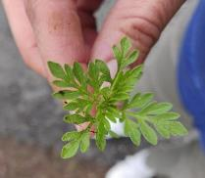

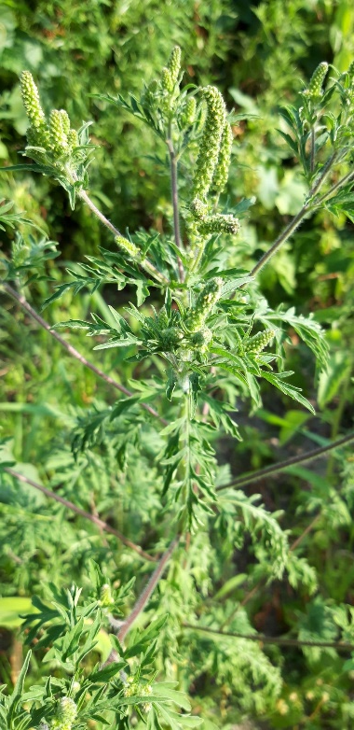
Alerte à l’ambroisie, une plante envahissante et allergène !
L’ambroisie à feuilles d’armoise est déjà très présente et depuis plus de 15 ans dans tout l’Est du Gard. Elle a petit à petit envahi nos bords de routes et de cours d’eau (Gardons, Cèze), et nos champs. Par les crues (notamment celle de 2002), elle s’est retrouvée dans les champs, puis par le biais du machinisme agricole entre autres, elle a colonisé de nombreux champs. Maintenant, elle arrive dans des secteurs jusqu’à présents préservés du Gard, à l’ouest du Gardon de Saint-Jean : on en
trouve à Thoiras, au col du Rédarès en bord de route, à Saint-Nazaire des Gardiès suite à des plantations de vigne, et même près de Saint-Hippolyte-du-Fort après des travaux routiers de ce printemps !!
Cette plante, originaire du Canada/nord des USA s’est implantée depuis longtemps en Rhône- Alpes où son pollen provoque au mois d’août-septembre des allergies pour plus de 10% de la population. Elle est classée nuisible à la santé humaine et fait l’objet d’un arrêté préfectoral rendant sa lutte obligatoire dans le Gard.
C’est une plante annuelle qui se propage par les activités humaines ; elle s’installe sur les terrains remaniés ou nus : chantiers, bords de route, berges de rivières et surtout ici terres agricoles (cultures de printemps en particulier), où ses graines sont amenées par les engins agricoles ou des semences de ferme contaminées.
Il convient donc d’être très vigilant face à son arrivée dans les cultures, sur les bords de route après travaux, dans le lit des cours d’eau… En effet, 1 seul pied d’ambroisie produit des milliers de graines qui ont une durée de vie d’au moins 10 ans dans le sol ! Il vaut mieux donc prévenir que guérir…
La meilleure des luttes est l’arrachage avant floraison (fin juillet) et surtout avant grenaison (septembre) dès que l’on voit les premiers plants, puis de surveiller plusieurs années de suite jusqu’à épuisement des graines présentes. Il convient de laisser sécher les pieds sur place pour éviter tout risque de dissémination de graines (mottes de terre, ou plants en graines).
Si l’on doit la faucher parce que la quantité de pieds est trop importante, il faut savoir que la plante redémarrera au-dessus du point de fauche, et que 4 à 6 semaines après, elle refait des épis floraux plus petits et plus nombreux ! Idéalement, prévoir 3 fauches : pour la première, attendre juste avant la floraison (fin-juillet), puis une fauche fin août et une dernière fin
septembre. Noter de prévoir une surveillance après chaque opération de destruction, pour éliminer tout plant qui aurait échappé à votre vigilance.
En conclusion, la lutte contre les ambroisies est l’affaire de tous ! Signales-là sur la plateforme https://signalement-ambroisie.atlasante.fr/apropos
Renseignements : Anne-Marie Ducasse-Cournac, coordinatrice régionale d’un projet de lutte contre les ambroisies à la Fredon Occitanie. ambroisies@fredon-occitanie.fr. Pour plus de renseignements : https://www.fredonoccitanie.com/ambroisies/ & https://ambroisie-risque.info/

Slide 22

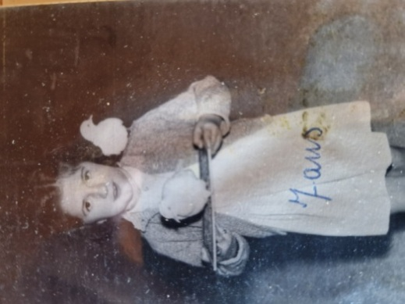
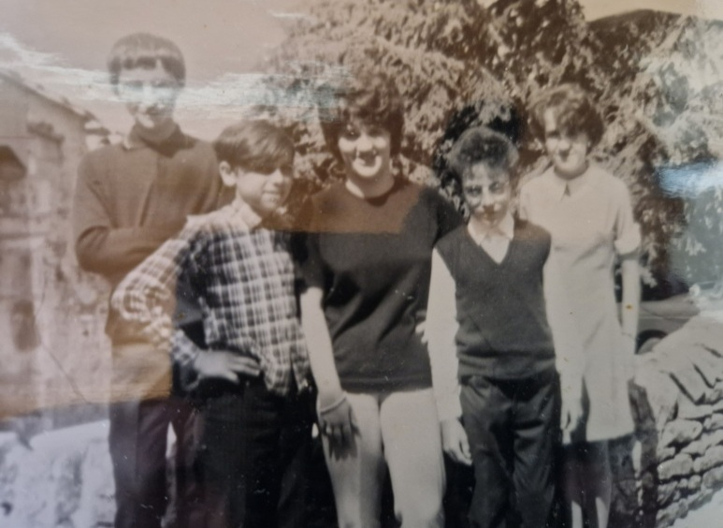
Les Yeux de Salazac
Nous débutons ici une rubrique, qui se glisse dans le regard de ceux qui sont les « anges », gardiens de notre village. A chaque parution, nous irons à la rencontre d’une histoire, comme un coup d’œil dans le rétroviseur, comme une parenthèse habitée de curiosité et de tendresse, pour écouter un instant, le modeste récit de la vie. C’est en quelque sorte, un puzzle, ou chaque pièce compose un morceau du passé.
Alors muni de mes vieux complices, un stylo et une feuille blanche, je suis allé à la rencontre d’Evelyne Brun.
Merci à elle, de m’avoir accueilli ainsi.
Aujourd'hui, sous les cils battants au rythme du soleil et des ombres, s’ouvrent, les yeux pétillants d’Evelyne, ou se mêlent malice et générosité. Tout comme sa mère une génération plus tôt, elle est née dans la maison familiale,, et découvre ce monde, le 4 juillet 1952.
Salazac, sera et demeure à jamais son berceau. Dans cette même maison, sa maman tient l’épicerie du village, de ces points de rencontres qui nous manquent tant à présent.
Le Docteur Vieu de Pont Saint Esprit sera celui qui accompagnera sa naissance, aidé de la grand-mère de Patrick Guillaumont qui prendra le rôle de sage femme. A cette époque, chacun se rendait disponible à la vie. Elle va donc grandir, et découvrir tous les âges dans le petit monde de son village.
C’était une grande famille dit elle, complicité et solidarité , n’étaient de vains mots. Les soirs d’été, les enfants jouaient dans les rues du village, sous le regard des parents et des anciens, tous discutaient sur les bancs et chaises prévues pour cette veillée, c’était un rendez vous précieux.
A l’école de Salazac, (et oui, nos avions une école), avec Mr Monier l’instituteur respecté et redouté, Evelyne prépara son Certificat d’Etude, jusqu’à l'âge de 14 ans . Ses copains de classe se nomment Louis, Colette, Dominique, Denis, René, Maurice. Elle poursuit sa formation à la Maison Familiale Rurale, ou l’on apprend la couture, la cuisine, à tenir son foyer. En parallèle, elle travaillera dans les vignes, et s’occupera des cerises sur les terres de son père.

Slide 23
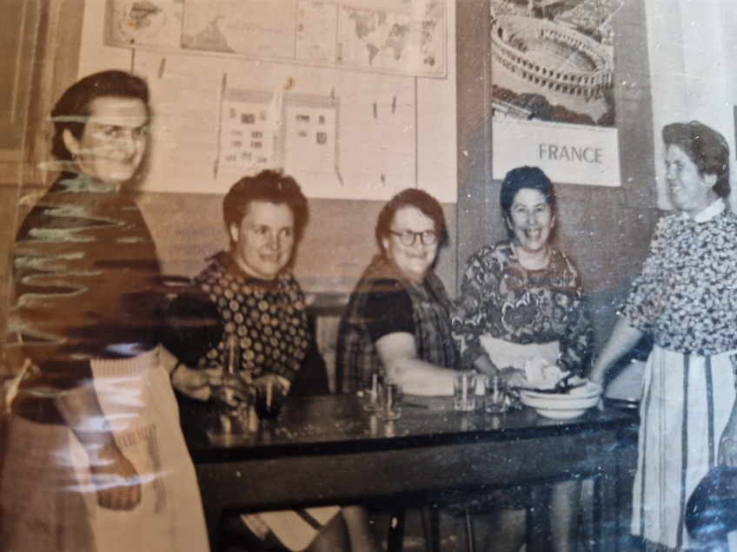
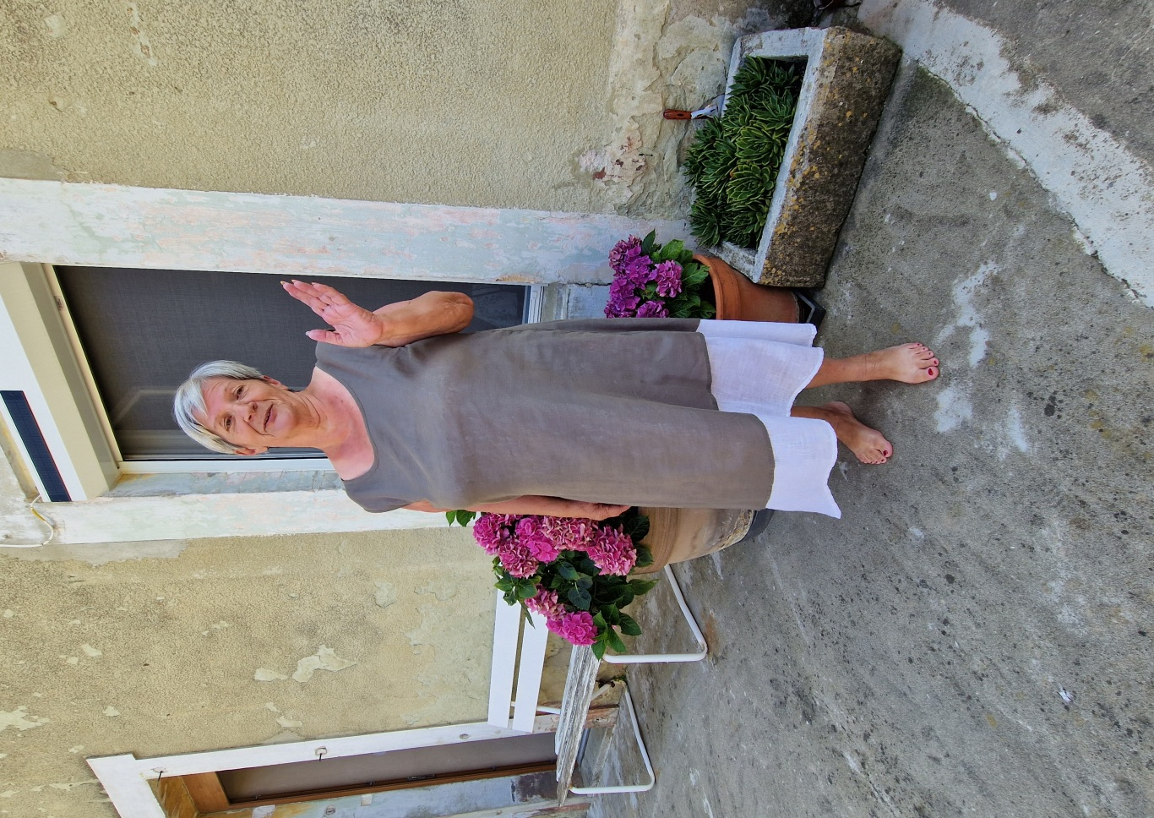
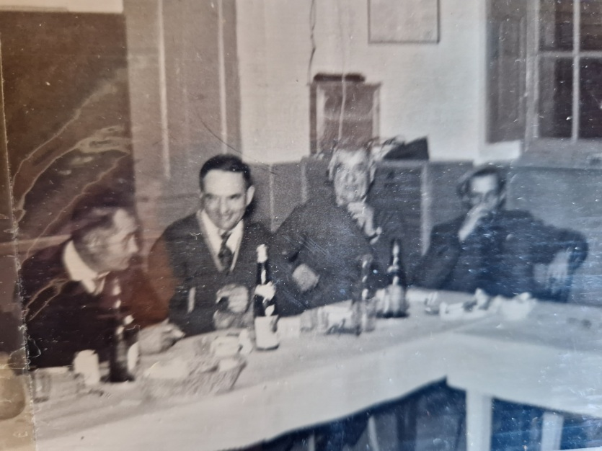
Le week end, il n’est pas rare de voir les trois mousquetaires, filer vers Bagnols, au « Leader » le dancing, qui aujourd’hui a été remplacé, par un magasin BUT. Louis est au volant de sa 2CV, c’est l’aventure, le sirop de la jeunesse.
L’été, le Mas Gravil accueille les camps de scouts, et c’est là qu’Evelyne rencontrera son futur mari. Après son mariage, les tourtereaux sont amenés à vivre à Paris, une année durant. Au retour, une opportunité se présente, elle remplace Josette Alberge, et sera couturière à St Julien de Peyrolas.
Deux enfants, Fabrice et Magali, naitrons de leur union, puis quatre petits enfants viendront s’agités dans sa maison, la vie brode l’histoire d’Evelyne, et les albums photos sont des trésors dont elle m’ouvre les pages.
Un brin de timidité, un soupçon d’espièglerie, vous croiserez notre Evelyne dans les rues de Salazac, qui, de son pas volontaire, ira au chevet de celui ou celle dans le besoin, comme elle veille à ouvrir notre église chaque week end. Si vous passez devant la maison du 1 rue courte, (la rue ne peut pas être plus courte, c’est le seul numéro), prenez le temps de bavarder et de découvrir ses recoins d’histoire protégés des murs du rempart. Ce mardi 4 juillet, c’est son anniversaire.
Evelyne, elle, me dit, si c’était à refaire, je referai tout pareil.
Patrick Tonarelli

Slide 24

L’été est là, comme à l’accoutumée, SALAZAC accueille ses résidents secondaires et vacanciers.
La fin de l’année scolaire pour nos écoliers est rythmée par la fête des écoles à laquelle les parents, famille et amis ont été conviés.
Concernant notre village, qu’il me soit permis de remercier ici publiquement l’ensemble des bénévoles du Comité des Fêtes de SALAZAC pour la réussite des dernières manifestations festives, fête du Printemps et fête votive. Bravo pour votre dévouement . Encore merci à tous !
Les festivités se poursuivent avec les Vendredis de SALAZAC, vous trouverez l’équipe municipale et les bénévoles Place Saint Clément chaque vendredi du 14 juillet au 11 août.
Parlez-en autour de vous, et venez nombreux !!!
Nouveauté cette année, nous accueillons une course semi nocturne le 17 août dans les rues du village.
La douceur de vivre n’empêche pas les incivilités. Certaines sont récurrentes. J’invite chacun à respecter la règlementation de la Redevance Incitative ainsi que les points d’apports volontaires.
Depuis plusieurs semaines, nous sommes frappés par une sécheresse que l’on annonce historique.
Notre commune a déjà été classée par les services de l’État, en « crise » les dernières pluies nous avons permis de passer en « alerte ».
Nous sommes tous pleinement mobilisés pour faire face à cet aléa climatique à travers un certain nombre de mesures prises dès le printemps pour diminuer notre consommation d’eau.
C’est tous ensemble que nous parviendrons à surmonter cette période. Je sais pouvoir compter sur l’engagement de chacune et chacun d’entre vous pour respecter au mieux les dispositions prises par les services préfectoraux tant en ce qui concerne l’usage de l’eau comme s’agissant des obligations en matière de débroussaillage afin de limiter le risque incendie qui s’est accru du fait de cette sécheresse.
Les travaux sur la route de Cabaresse sont terminés. Nous sommes satisfaits du travail réalisé par l’entreprise BRAJA. La reprise totale du support et la réalisation du bi couche ont abouti après de longues et difficiles discussions et visites de terrain. Depuis quelques mois les opérateurs téléphoniques déploient la fibre dans les foyers des administrés qui en font la demande. Espérons que lorsque tous les foyers seront raccordés les mêmes problèmes que nous connaissons depuis des années ne reviennent pas.
Chers habitants de SALAZAC, je vous souhaite de profiter pleinement de notre exceptionnel territoire sur lequel nous avons tant de chance de vivre.
Dans l’attente du plaisir de vous rencontrer pour échanger,
Sophie GUIGUE
Salazac Infos
Mairie de Salazac – 3, place de la Fontaine – 30760 SALAZAC
04 66 82 14 69 – mairie.salazac@wanadoo.fr
Commission Communication
Patrick TONARELLI – Léa CHELABI – Maud BRUNONI

